Slide 1
বাংলা ক্লাসে সবাইকে স্বাগত

Slide 2
শিক্ষক পরিচিতি
মোঃ শওকত আলী
সহকারী শিক্ষক
বিষ্ণুপুর সরকারি প্রাথমিক বিদ্যালয়
তারাগঞ্জ, রংপুর।

Slide 3
পাঠ পরিচিতি
শ্রেণি : পঞ্চম
বিষয় : বাংলা
পাঠ : মাটির নিচে যে শহর
পাঠ্যাংশ : বাংলাদেশের মধ্যে বেশ ..... প্রবাহিত ছিল।
সময় : ৪০ মিনিট
তারিখ : ১৫/১১/২০২১ খ্রিঃ

Slide 4
শিখনফল
শোনা ১. ২. ১ উচ্চারিত পঠিত বাক্য, কথা মনোযোগ সহকারে শুনবে। ১. ৩. ১ নির্দেশনা শুনে পালন করবে। ১. ৩. ৬ শুদ্ধ উচ্চারণে প্রশ্ন করতে ও উত্তর দিতে পারবে। ২. ২. ১ গল্প শুনে মূল বিষয় বুঝতে পারবে। ২. ২. ২ গল্প শুনে মূলভাব বুঝতে পারবে। ৩. ১. ২ বর্ণনা শুনে বুঝতে পারবে। বলা ১. ১. ১ যুক্তবর্ণ সহযোগে তৈরি শব্দ স্পষ্ট ও শুদ্ধভাবে বলতে পারবে। ১. ১. ২ যুক্তবর্ণ সহযোগে তৈরি শব্দযুক্ত বাক্য স্পষ্ট ও শুদ্ধভাবে বলতে পারবে। ১. ৩ .৩ শুদ্ধ উচ্চারণে প্রশ্ন করতে ও উত্তর দিতে পারবে। ২. ৪. ২ গল্পের মূলভাব বলতে পারবে। ২. ৫. ৩ সহজ বিষয় বর্ণনা করতে পারবে। ৩. ১. ১ প্রমিত উচ্চারণে কথা বলতে পারবে। ৪. ১. ১ বিভিন্ন বিষয়ে মত প্রকাশ করতে পারবে। ৪. ১. ২ বিভিন্ন বিষয়ে অনুভূতি প্রকাশ করতে পারবে। | পড়া ১. ৩. ১ পাঠে ব্যবহৃত যুক্তব্যঞ্জন সংবলিত শব্দ শুদ্ধ উচ্চারণে পড়তে পারবে। ১. ৩. ২ পাঠে ব্যবহৃত যুক্তব্যঞ্জন সংবলিত শব্দ যোগে গঠিত বাক্য সাবলীলভাবে পড়তে পারবে। ১. ৩. ৩ সমমানের বইয়ে ব্যবহৃত যুক্তব্যঞ্জন সংবলিত শব্দ শুদ্ধ উচ্চারণে পড়তে পারবে। ১. ৩. ৪ সমমানের বইয়ে ব্যবহৃত যুক্তব্যঞ্জন সংবলিত শব্দ যোগে গঠিত বাক্য সাবলীলভাবে পড়তে পারবে। ১. ৪. ১ পাঠ্যপুস্তকের পাঠ শ্রবণযোগ্য স্পষ্ট স্বরে ও প্রমিত উচ্চারণে সাবলীলভাবে পড়তে পারবে। ১. ৪. ২ সমমানের বইয়ে পাঠ শ্রবণযোগ্য স্পষ্ট স্বরে ও প্রমিত উচ্চারণে সাবলীলভাবে পড়তে পারবে। ১. ৫. ২ বিরামচিহ্ন দেখে অর্থযতি ও শ্বাসযতি বজায় রেখে সাবলীলভাবে অনুচ্ছেদ পড়তে পারবে। ২. ৪. ২ গল্প পড়ে মূলভাব বুঝতে পারবে। লেখা ১. ৪. ১ যুক্তব্যঞ্জন ভেঙে লিখতে পারবে। ১. ৪. ২ যুক্তব্যঞ্জন ব্যবহার করে নতুন নতুন শব্দ লিখতে পারবে। ১. ৪. ৩ যুক্তব্যঞ্জন সহযোগে গঠিত নতুন নতুন শব্দ ব্যবহার করে বাক্য লিখতে পারবে। ১. ৫. ১ পাঠে ব্যবহৃত শব্দ দিয়ে নতুন নতুন বাক্য লিখতে পারবে।

Slide 5
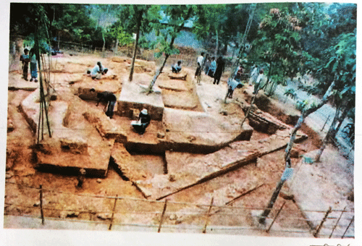
নিচের ছবিতে তোমরা কী কী দেখতে পাচ্ছ?

Slide 6
আজকের পাঠ
মাটির নিচে যে শহর
পাঠ্যাংশ : বাংলাদেশের মধ্যে বেশ ..... প্রবাহিত ছিল।

Slide 7
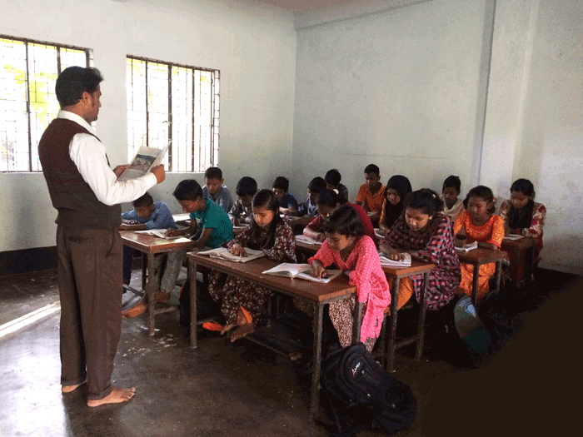
শিক্ষকের আদর্শ পাঠ

Slide 8
মাটির নিচে যে শহর
বাংলাদেশের মধ্যে বেশ কয়েকটা প্রাচীন প্রত্নতাত্ত্বিক নিদর্শন আছে। সে সব স্থানের নাম
তোমরা হয়তো জান, যেমন– ময়নামতি , মহাস্থানগড় ও পাহাড়পুর। এগুলো কোনোটি
হয়তো তোমরা দেখেও থাকবে। সেগুলো সবই মাটির উপরে , ঢিবির আকারে , তাই সহজে
দূর থেকেই দেখা যায়। কিন্তু এদেশে মাটির নিচে রয়েছে এক প্রাচীন নগর-সভ্যতা।
প্রত্নতাত্ত্বিক নিদর্শন

Slide 9
কুমিল্লার লালমাই আর বরেন্দ্র অঞ্চলের পাহাড়পুর এবং মহাস্থানগড়ের মতো মধুপুর গড়ের অধিকাংশ ভূমির গঠন একই রকম। এ অঞ্চল মধুপুর গড় নামে পরিচিত। মৃত্তিকা- বিজ্ঞানীগণ বলেন, এই অঞ্চলের মাটি হাজার হাজার বছরের পুরানো। আজ থেকে বহু বছর আগে আমাদের এই দেশের ভূপৃষ্ঠ ঠিক এই রকম ছিল না। খ্রিষ্টপূর্ব সাত থেকে ছয় শতকে বর্তমানের গঙ্গা নদীর তীরে সুসভ্য জনমানুষের বসতি ছিল। এখানে ছিল সুন্দর নগরী। এখনকার নরসিংদী দিয়ে বয়ে গেছে পুরাতন ব্রহ্মপুত্র নদ। ১৭৭০ সাল পর্যন্ত ব্রহ্মপুত্র নদ ময়মনসিংহ পেরিয়ে নরসিংদী জেলার বেলাবো উপজেলার দক্ষিণ দিক থেকে প্রাচীন সোনারগাঁ নগরের পাশ দিয়ে প্রবাহিত ছিল।

Slide 10
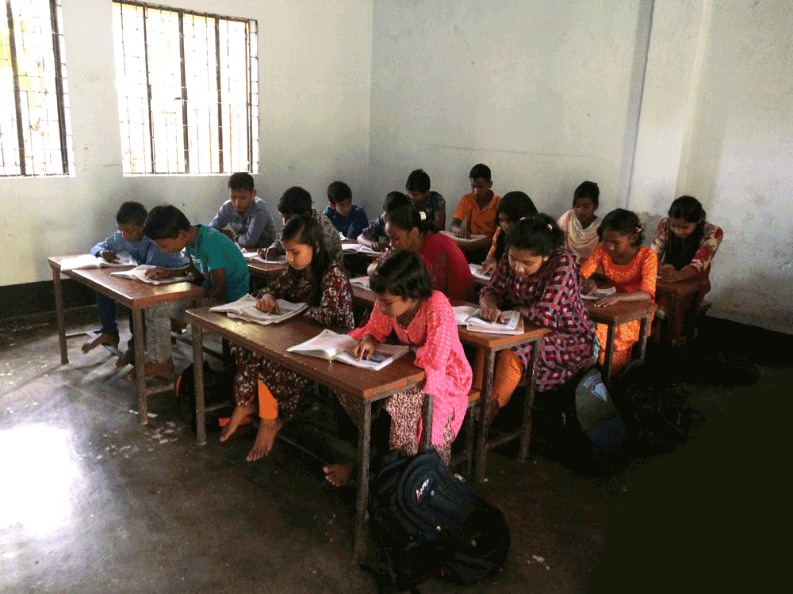
শিক্ষার্থীদের সরব পাঠ

Slide 11
শিক্ষার্থীদের নীরব পাঠ

Slide 12
কিছু শব্দের অর্থ জেনে নেই
শব্দ
অর্থ
প্রত্নতাত্ত্বিক
প্রত্ন শব্দের অর্থ অতি পুরাতন বা প্রাচীন। এই সম্পর্কিত যে তত্ত্ব তাকে বলা হয় প্রত্নতত্ত্ব। তবে প্রাচীনকালের জিনিসপত্র, মুদ্রা, অট্টালিকা ইত্যাদি বিচার করে এবং ইতিহাস খুঁজে যা বের করা হয় বা যেভাবে বের করা হয় তাকে বলে প্রত্নতাত্ত্বিক।
নিদর্শন
প্রমাণ, চিহ্ন বা উদাহরণ।
খ্রিষ্টপূর্ব
যিশুখ্রিষ্টের জন্মের পূর্বের বৎসর বোঝাতে বলা হয় খ্রিষ্টপূর্ব, আর তাঁর জন্মের পরের বছরগুলোকে বলা হয় খ্রিষ্টাব্দ।
প্রাচীন
পুরাতন।
প্রবাহিত
প্লাবিত, প্রবহমাণ।

Slide 13
যুক্তবর্ণ ভেঙে শব্দ ও বাক্য তৈরি করি :
ত্ত্ব
ত +ত+ব (ব-ফলা)
প্রত্নতাত্ত্বিক
বাংলাদেশে বেশ কয়েকটি প্রত্নতাত্ত্বিক নিদর্শন রয়েছে।
ঞ্চ
ঞ + চ
অঞ্চল
মধুপুর গড় অঞ্চলের মাটি হাজার হাজার বছরের পুরানো।
ষ্ট
ষ + ট
খ্রিষ্টপূর্ব
খ্রিষ্টপূর্ব সাত থেকে ছয় শতকে বর্তমানের গঙ্গা নদীর তীরে সুসভ্য জনমানুষের বসতি ছিল।
হ্ম
হ + ম
ব্রহ্মপুত্র
বর্তমানের নরসিংদী দিয়ে বয়ে গেছে পুরাতন ব্রহ্মপুত্র নদ।

Slide 14
দলীয় কাজ
নিচের যুক্তবর্ণগুলো ভেঙে নতুন নতুন শব্দ ও বাক্য তৈরি কর :
জ্ঞ , ঞ্চ , হ্ম , ষ্ঠ , ক্ষ

Slide 15
একক কাজ
প্রিয় শিক্ষার্থীবৃন্দ, তোমরা পাঠ্যাংশটুকুর বিরামচিহ্নগুলো ভালোভাবে দেখে বইটি বন্ধ কর।
নিচের অনুচ্ছেদটির যথাস্থানে বিরামচিহ্ন বসিয়ে খাতায় লেখ :
মৃত্তিকা বিজ্ঞানীগণ বলেন এই অঞ্চলের মাটি হাজার হাজার বছরের পুরানো
আজ থেকে বহু বছর আগে আমাদের এই দেশের ভূপৃষ্ঠ ঠিক এই রকম
ছিল না খ্রিষ্টপূর্ব সাত থেকে ছয় শতকে বর্তমানের গঙ্গা নদীর তীরে সুসভ্য
জনমানুষের বসতি ছিল

Slide 16
মূল্যায়ন
প্রিয় শিক্ষার্থীবৃন্দ, তোমরা আলোচ্য পাঠ্যাংশটুকু থেকে প্রত্যেকে দুই
লাইন করি পড়।

Slide 17
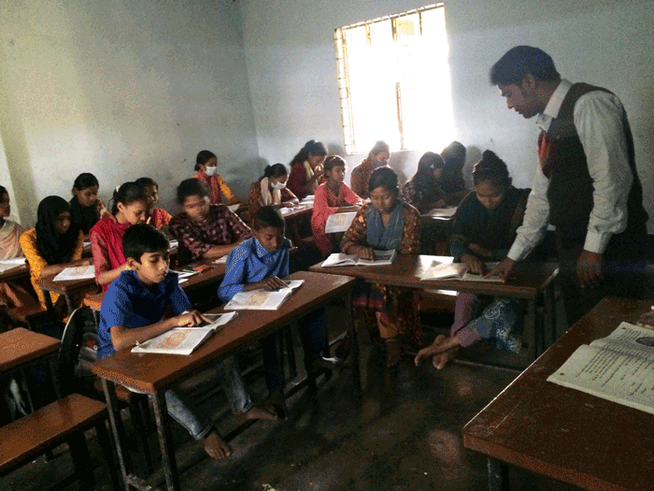
নিরাময়মূলক ব্যবস্থা
পারগ শিক্ষার্থীদের সহায়তায় দুর্বল শিক্ষার্থীদের পাঠ বুঝতে সাহায্য করব। প্রয়োজনে নিজে সহায়তা করব।

Slide 18
ওয়ানডে ওয়ান ওয়ার্ড
প্রবাহিত
প্লাবিত

Slide 19
বাড়ির কাজ
আলোচ্য পাঠ্যাংশটুকু থেকে তোমাদের বাংলা খাতায় এক পৃষ্ঠা লিখে নিয়ে আসবে।
আলোচ্য পাঠ্যাংশটুকু ভালোভাবে পড়ে নিচের প্রশ্নগুলোর উত্তর খাতায় লিখে নিয়ে আসবে।
১। বাংলাদেশের দুটি প্রত্নতাত্ত্বিক স্থানের নাম লেখ।
২। প্রত্নতাত্ত্বিক নিদর্শন সংরক্ষণ করা দরকার কেন চারটি বাক্যে লেখ।
৩। বাংলাদেশের প্রত্নতাত্ত্বিক নিদর্শনগুলো সম্পর্কে যা জান চারটি বাক্যে লেখ।

Slide 20
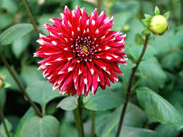
সবাইকে ধন্যবাদ

